Slide 1
컴퓨터구조 4장 4-3
순천향대학교 컴퓨터공학과
20184102 신주용

Slide 2
과제 4-3 : SEQ 시뮬레이션
과제 4-1의 sum() 함수의 Y86-64 머신 상에서 어셈블리 프로그램을 SEQ 시뮬레이터로 실행하고 분석
•실습 강의노트 4 참조

Slide 3
SUM()의 SEQ 시뮬레이터 분석

Slide 4
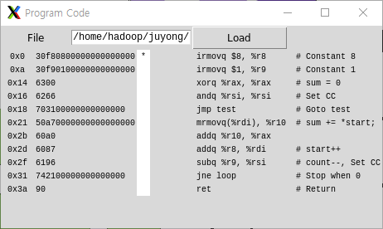
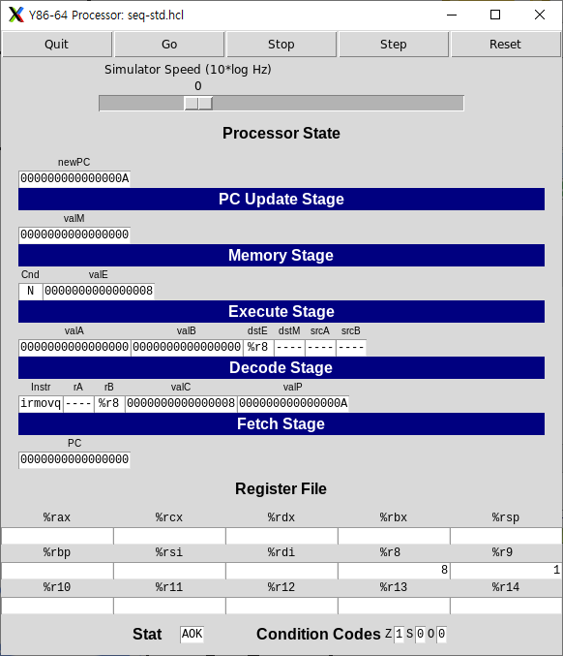
4장 4-3
SUM()의 SEQ 시뮬레이터 분석
0x0 : 30f80800000000000000
Stage | irmovq $8, %r8
Fetch | icode:ifun <- M₁[0x0] = 3:0 rA:rB <- M₁[0x1] = f:8 valC <- M₈[0x2] = 8 valP <- 0x0 + 10 = 0xa
Decode
Execute | valE <- 0 + 8 = 8
Memory
Write back | R[%r8] <- valE = 8
PC update | PC <- valP = 0xa
%r8 | 8

Slide 5

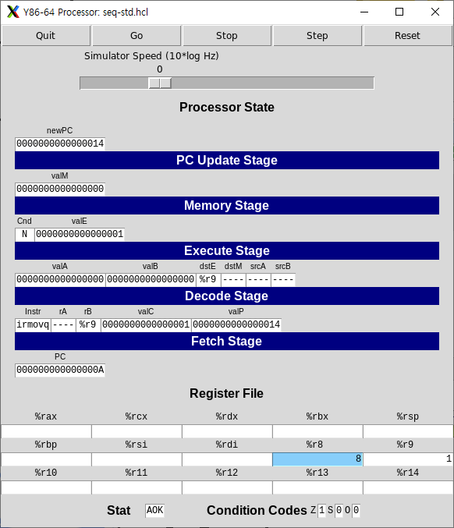
4장 4-3
SUM()의 SEQ 시뮬레이터 분석
0xa : 30f90100000000000000
Stage | irmovq $1, %r9
Fetch | icode:ifun <- M₁[0xa] = 3:0 rA:rB <- M₁[0xb] = f:9 valC <- M₈[0xc] = 8 valP <- 0xa + 10 = 0x14
Decode
Execute | valE <- 0 + 1 = 1
Memory
Write back | R[%r9] <- valE = 1
PC update | PC <- valP = 0x14
%r9 | 1
%r8 | 8

Slide 6

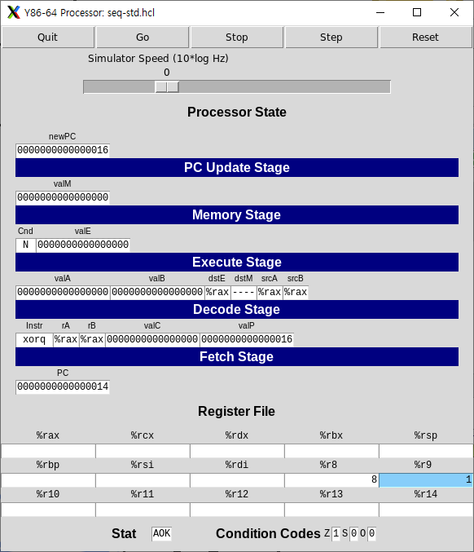
4장 4-3
SUM()의 SEQ 시뮬레이터 분석
0x14 : 6300
Stage | xorq %rax, %rax
Fetch | icode:ifun <- M₁[0x14] rA:rB <- M₁[0x15] valP <- 0x14 + 2 = 0x16
Decode | valA <- R[%rax] valB <- R[%rax]
Execute | valE <- %rax XOR %rax = 0
Memory
Write back | R[%rax] <- valE = 0
PC update | PC <- valP = 0x16
%rax | 0
%r9 | 1
%r8 | 8

Slide 7

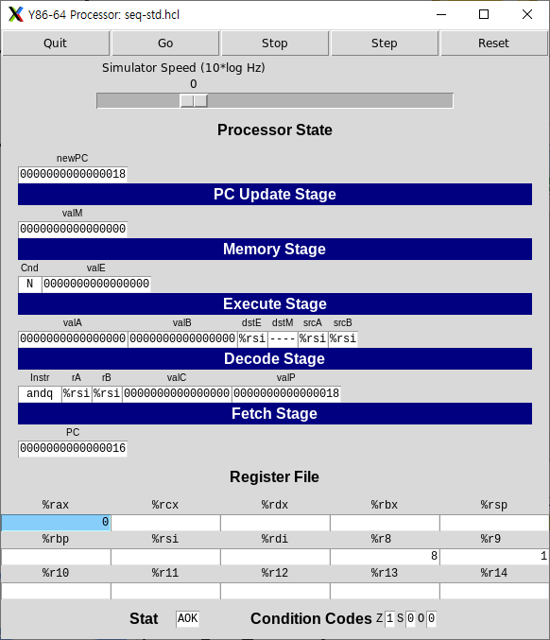
4장 4-3
SUM()의 SEQ 시뮬레이터 분석
0x16 : 6266
Stage | andq %rsi, %rsi
Fetch | icode:ifun <- M₁[0x16] rA:rB <- M₁[0x17] valP <- 0x16 + 2 = 0x18
Decode | valA <- R[%rsi] valB <- R[%rsi]
Execute | valE <- %rsi AND %rsi = 0
Memory
Write back | R[%rsi] <- valE = 0
PC update | PC <- valP = 0x18
%rsi | 0
%rax | 0
%r9 | 1
%r8 | 8

Slide 8

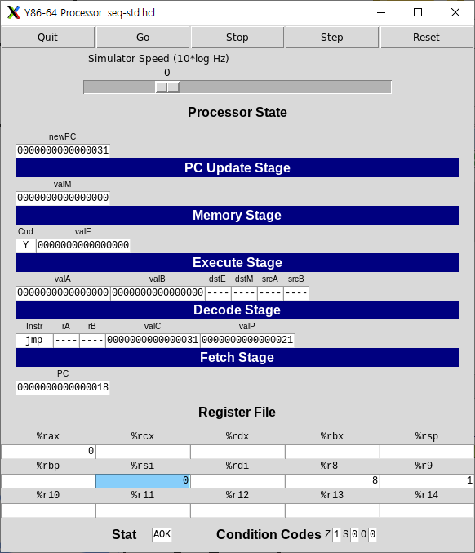
4장 4-3
SUM()의 SEQ 시뮬레이터 분석
0x18 : 703100000000000000
Stage | jmp test
Fetch | icode:ifun <- M₁[0x18] = 7 : 0 valC <- M₈[0x19] = 0x1f(31) valP <- 0x18 + 9 = 0x21
Decode
Execute | Cnd <- Cond(0, 0) = 1
Memory
Write back
PC update | PC <- Cnd ? valC : ValP = 0x31
%rsi | 0
%rax | 0
%r9 | 1
%r8 | 8

Slide 9

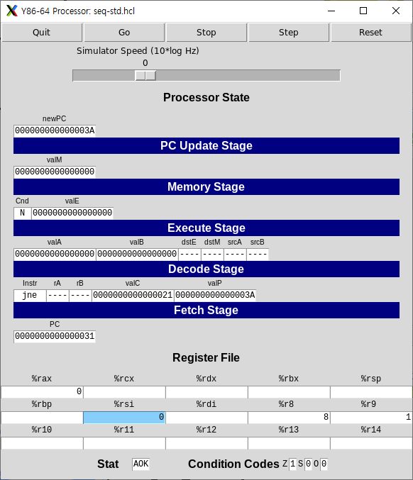
4장 4-3
SUM()의 SEQ 시뮬레이터 분석
0x31 : 742100000000000000
Stage | jne loop
Fetch | icode:ifun <- M₁[0x31] = 7 : 4 valC <- M₈[0x32] = 0x15(21) valP <- 0x31 + 9 = 0x3a
Decode
Execute | Cnd <- Cond(0, 4) = 0
Memory
Write back
PC update | PC <- Cnd ? valC : ValP = 0x3a
%rsi | 0
%rax | 0
%r9 | 1
%r8 | 8

Slide 10
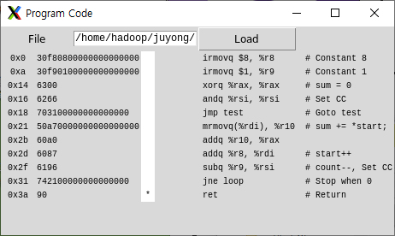
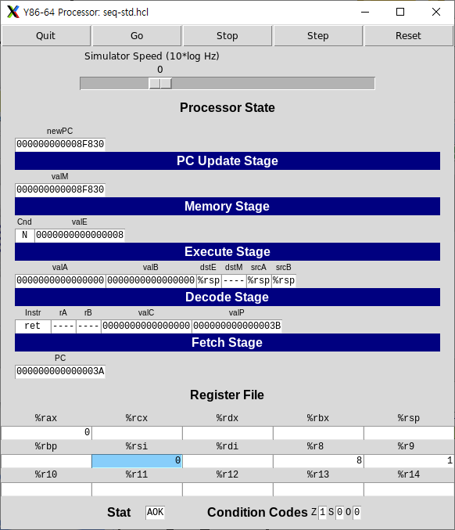
4장 4-3
SUM()의 SEQ 시뮬레이터 분석
0x3a : 90
Stage | ret
Fetch | icode:ifun <- M₁[0x3a] = 9 : 0
Decode | valA <- R[%rsp] = 0 valB <- R[%rsp] = 0
Execute | valE <- valB + 8 = 8
Memory | valM <- M₈[valA] = 0x8F830
Write back | R[%rsp] <- valE = 8
PC update | PC <- valM = 0x8F830
%rsi | 0
%rax | 0
%r9 | 1
%r8 | 8

Slide 11
감사합니다

